Slide 1
Las Medidas de Coerción Personal
Sergio Emerson Chávez Panduro

Slide 2
La coerción procesal comprende una serie de medidas sobre la persona del inculpado y sus bienes; puede tratarse de la limitación a la libertad ambulatoria o la disponibilidad de ciertas cosas. Estas limitaciones. pueden alcanzar derechos fundamentales, porque estos derechos no son absolutos, existen restricciones ordinarias, impuestas por orden público bienestar general y seguridad del Estado
Las Medidas de Coerción Personal

Slide 3
Asegurar los fines del Proceso
Finalidad de las Medidas Cautelares
Materia Penal
'MEDIDAS DE COERCIÓN PROCESAL

Slide 4
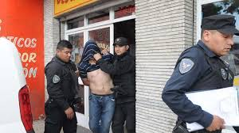
"Las medidas coercitivas son medios de naturaleza provisional para asegurar los fines del proceso penal, su duración está en función del peligro procesal y para concretarlas se puede recurrir al empleo de la fuerza pública, en forma directa como en los casos de detención o en forma de apercibimiento (Víctor Cubas Villanueva)
Flagrancia
Manos en la Masa

Slide 5
Flagrancia
Sobre el delito flagrante en el proceso inmediato
(Casación 842-2016, Sullana),

Slide 6
CONCEPTO:
La palabra flagrante viene del latín flagrantis, participio de presente del verbo flagrare, que significa arder o quemar, y se refiere a aquello que está ardiendo o resplandeciendo como fuego o llama, y en este sentido ha pasado a nuestros días, de modo que por delito flagrante en el concepto usual hay que entender aquel que se está cometiendo de manera singularmente ostentosa o escandalosa

Slide 7
CLASIFICACIÓN DE LA FLGRANCIA
1.- Flagrancia estricta o propiamente dicha.
2.- Cuasiflagrancia
3.- Flagrancia por identificación inmediata
4.- Presunción de flagrancia – F. Por evidencias o Inferida

Slide 8
1.- Flagrancia estricta o propiamente dicha – Con las manos en la masa
Que en primer lugar, el agente in fraganti es el delincuente sorprendido cuando está realizando actos de ejecución propios del delito, o cuando acaba de consumarlo.
El requisito de sorprender al delincuente no exige el asombro o sobresalto del mismo, se trata de que sea descubierto, su acción delictiva en fase de ejecución o inmediatamente después de la misma. El descubrimiento ha de producirse precisamente mediante la percepción sensorial del hecho, por parte del sujeto que dispone la detención, es decir, este ha de tener conocimiento del hecho a través de sus sentidos, normalmente la vista.
La percepción que se realiza es absolutamente actual, directa y efectiva y no tiene que efectuarse ninguna deducción. Es decir el hecho advertido resulta vivo y palpitante.

Slide 9
2.- Cuasiflagrancia
Se da este supuesto cuando ya se ha ejecutado el delito, pero es detenido poco después, ya que no se le perdió de vista desde entonces. En palabras del tratadista Jorge Alberto SILVA, una persona puede ser detenida aun después que ejecuto o consumo la conducta delictiva, pero siempre y cuando no le hayan perdido de vista y sea perseguido desde la realización del hecho delictivo.
Por ejemplo: Un miembro policial percibe que se está cometiendo un delito y el agente activo se percata de ello y decide fugarse. En este caso, el efectivo policial lo persigue por un lapso corto de tiempo y logra su captura, en este ejemplo el efectivo policial ha percibido en forma directa la comisión del ilícito penal. Tenemos presente: La inmediatez personal, temporal y la situación de descubrimiento. Este tipo de flagrancia se apoya en una deducción lógica a partir de indicios muy poderosos.

Slide 10
3.- Flagrancia por identificación inmediata
Tiene como base que el agente ha sido identificado como autor del hecho. Se configura cuando el agente ha huido y ha sido identificado durante o inmediatamente después de la perpetración del hecho punible, sea por el agraviado o por otra persona que haya presenciado el hecho, o por medio audiovisual, dispositivos o equipos cuya tecnología se haya registrado su imagen, y es encontrado dentro de las 24 horas de producido el hecho punible. No habría inmediatez temporal y personal. Pero hay evidencia fuerte de su autoría. El profesor Pablo Sánchez sostiene que esta formula constituye una presunción de flagrancia en atención a la identificación del agente, lo cual exige una investigación rápida y de resultado por parte de la policía.

Slide 11
4.- Presunción de flagrancia – F. Por evidencias o Inferida
Se configura cuando al agente se le encuentra con señales o instrumentos que permitan pensar que es el autor del ilícito penal. Esta figura está referido al sujeto activo que no ha sido sorprendido ejecutando o consumando el hecho delictivo, y menos aun ha sido perseguido luego de cometer el delito, sino más bien que ha dicho sujeto se le encuentra con objetos que hacen presumir la comisión de un hecho criminal – cuando sólo hay indicios razonables que permitan pensar que es el autor material del delito -. Como es de observarse en esta figura de flagrancia solo existen datos que hacen factible presumir que la persona es el sujeto activo de la conducta delictiva – acción -, por consiguiente, desde esta perspectiva el encontrarle en su poder el objeto robado, o el arma incriminada para la perpetración del hecho delictivo, implica una presunción de flagrancia.

Slide 12
PRINCIPIOS DE LAS
MEDIDAS DE COERCIÓN
PERSONAL

Slide 13
PRINCIPIOS
La Legalidad: Solo serán aplicables las medidas coercitivas establecidas expresamente en la Ley, en la forma y tiempo señaladas por ella.
Proporcionalidad: Es necesario considerar que en el caso concreto, aquella constituye el necesario y último recurso o alternativa para alcanzar los fines del proceso.
Motivación: La imposición de las medidas coercitivas por parte del Juez requiere de modo ineludible resolución judicial especialmente motivada

Slide 14
d) lnstrumentalidad: Constituyen formas, medios o instrumentos que se utilizan para garantizar la presencia del imputado en el proceso penal y con ello finalmente se logre el éxito del proceso.
e) Urgencia: Las medidas coercitivas sólo podrán ser impuestas cuando se pueda evidenciar la concurrencia de un verdadero peligro de ineficacia del proceso penal por la demora.
f) Jurisdiccionalidad: Sólo pueden s.er impuestas, modificadas, ampliadas, suspendidas, acumuladas, por la autoridad jurisdiccional competente.
g) Provisionalidad: Tienen un tiempo límite o máximo de duración.

Slide 15
El periculum in mora, o peligro en la demora.
Presupuestos
El fumus bonis iúris o apariencia del derecho, la razonada atribución del hecho punible a una persona

Slide 16
MEDIDAS DE COERCION PERSONAL
La Detención (artículo 259º al artículo 267º)
Prisión Preventiva (articulo 268º al articulo 285º).
La Comparecencia (artículo 286ºal c1rtícu lo 292 º ).
La Internación Preventiva (articulo 293º al artículo 294º)
El impedimento de Salida (artículo 295º al articulo296º)
La Suspensión Preventiva de Derechos (artículo 297° al articulo 30-1º)

Slide 17
LA DETENCIÓN

Slide 18
Puede darse por mandato judicial en cuyo caso se denomina detención preliminar o sin mandato por la policía cuando el sujeto es sorprendido en flagrante delito o a través del arresto ciudadano por cualquier persona, en estado de flagrancia delictiva. El plazo límite es de veinticuatro horas, pero puede ser convalidado por el Juez hasta por siete días, salvo el caso de los delitos exceptuados. En caso que el fiscal solicite la prisión preventiva, el imputado permanece detenido hasta que se realice la audiencia.
La Detención

Slide 19
Detención Preliminar
No necesariamente se da en un proceso penal debidamente incoado.
Es provisionalísimo.
Su formalidad no· es tan rigurosa.
Se puede llevar a cabo por la Policía Nacional del Perú, por cualquier persona o por disposición del Juez.
Prisión Preventiva
Necesariamente se da en un proceso penal debidamente incoado.
Se efectúa por un periodo lato.
Los requisitos para su procedencia son más exigentes.
Se lleva a cabo únicamente por disposición del Juez

Slide 20
La Prisión Preventiva
Art. 268

Slide 21
PRINCIPIO DE LEGALIDAD
ASENCIO MELLADO señala que “el Código Procesal peruano es respetuoso con este principio rector. Su artículo 253° dispone la obligación de sometimiento a la ley para la restricción de cualquier derecho fundamental en un doble sentido: por un lado, exigiendo la autorización legal para que sea procedente su acuerdo; por otro lado, disponiendo que el desarrollo de cualquier limitación habrá de ajustarse a las determinaciones legales y a las exigencias previstas en la norma. Trasladas estas exigencias a la prisión provisional, resulta que la misma sólo podrá acordarse en el seno del proceso penal, nunca al amparo de normas de otra naturaleza, ni en procedimientos de otro tipo y que si adopción y desarrollo se habrán de acomodar a las determinaciones previstas en el propio Código Procesal Penal.

Slide 22
EL PRINCIPIO DE INTERVENCIÓN INDICIARIA
Se refiere a las exigencias fácticas necesarias que permitan entender que existe fundamento para limitar el derecho fundamental.
Se relaciona con el fumus delicti comissi que no desbarata la presunción de inocencia, sino que es una exigencia para que la medida de prisión provisional tenga una sólida base

Slide 23
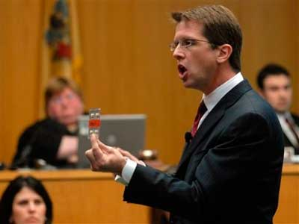
PRINCIPIO DE PROPORCIONALIDAD
No exige que la limitación de la libertad personal persiga amparar intereses generales , sino que esta sea adecuada y necesaria para alcanzar la finalidad de aseguramiento fijada en la ley, y a través de un medio idóneo.

Slide 24
PRINCIPIO DE RAZONABILIDAD
El principio de razonabilidad.- Este principio comporta el hecho que la decisión del órgano jurisdiccional para dictar una prisión preventiva debe materializarse como producto de dos criterios: el primero se basa en la comparación de los valores subyacentes a la decisión y de los valores socialmente imperantes, el segundo es el criterio de la eficiencia de la decisión a tomar.

Slide 25
CONTRADICCIÓN PRINCIPAL ENTRE LA PRESUNCIÓN DE INOCENCIA Y LE EFICACIA DE LA PRISIÓN PREVENTIVA
PRISIÓN PREVENTIVA
JUIS PUNIENDI DEL ESTADO FRENTE AL DELITO
DERECHO A LA PRESUNCIÓN DE INOCENCIA

Slide 26
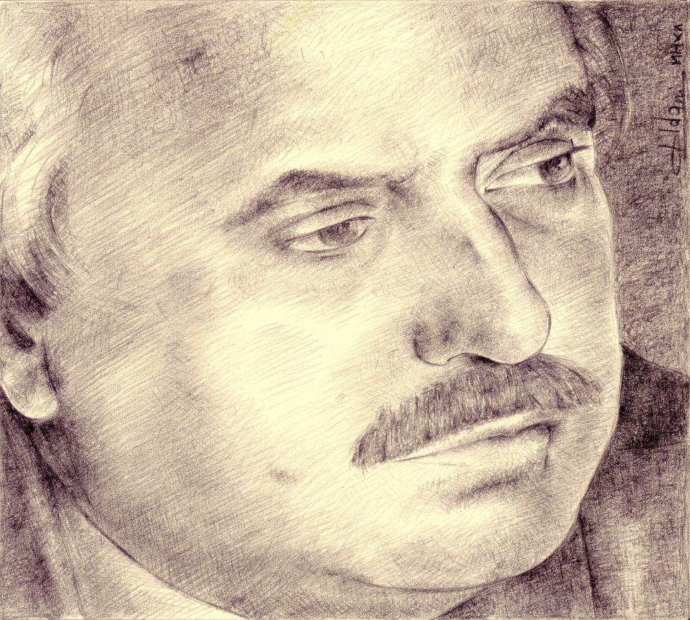
Giovanni Salvatore Augusto Falcone
Fue un juez italiano, conocido por sus intentos por desmantelar la Cosa Nostra, por lo cual fue asesinado.
Su muerte fue una venganza por los años de persecución judicial a la mafia y la detención de numerosos capos promovidas por él.
Falcone destacó inmensamente por su labor contra la mafia italiana. Trabajó junto a Rocco Chinnici, hasta el asesinato de este último el 29 de julio de 1983

Slide 27
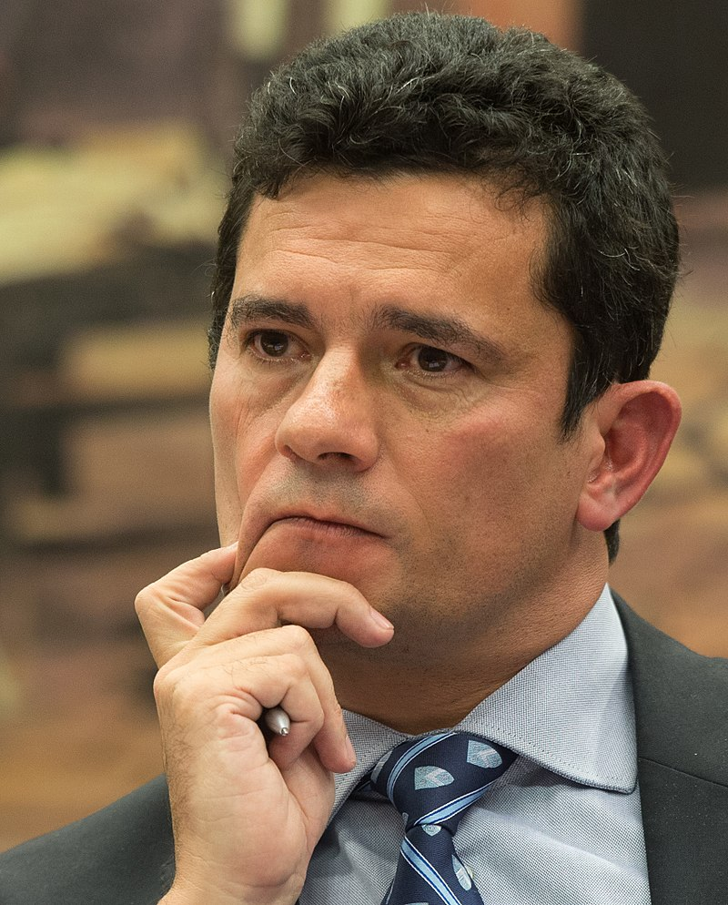
Sergio Fernando Moro
Esun magistrado, escritor y catedrático brasileño que ganó notoriedad internacional por liderar la investigación conocida como Operación Autolavado
El 12 de julio de 2017, condenó al expresidente Luiz Inácio Lula da Silva a nueve años y seis meses de prisión, siendo esa la primera vez en la historia de Brasil en que se condenó criminalmente a un expresidente de la República.

Slide 28
PRISIÓN PREVENTIVA
La prisión provisional o prisión preventiva es una medida cautelar de carácter personal que afecta el derecho de libertad personal durante un lapso más o menos prolongado, la cual sólo procederá cuando las demás medidas cautelares fueren insuficientes para asegurar los objetivos del procedimiento penal.
José María Ascenso: Señala que la PV es una Pena Anticipada

Slide 29
LOS PRESUPUESTOS MATERIALES DE LA PRISIÓN PREVENTIVA (Art. 268 CPP)
El Juez, podrá dictar mandato de prisión preventiva, si atendiendo a los primeros recaudos sea posible determinar la concurrencia de los siguientes presupuestos:

Slide 30
a) Que existen fundados y graves elementos de convicción para estimar razonablemente la comisión de un delito que vincule al imputado como autor o partícipe del mismo (fumus delicti comissi)
b) Que la sanción a imponerse sea superior a cuatro años de pena privativa de libertad.
c) Que el imputado, en razón a sus antecedentes y otras circunstancias del caso particular, permita colegir razonablemente que tratará de eludir la acción de la justicia (peligro de fuga) u obstaculizar la averiguación de la verdad (peligro de obstaculización).

Slide 31
PELIGRO DE FUGA (Art. 269 CPP)

Slide 32
El arraigo en el país del imputado, determinado por el domicilio, residencia habitual, asiento de la familia y de sus negocios o trabajo y las facilidades para abandonar definitivamente el país o permanecer oculto;
JUEZ DE INV. PREPARATORIA

Slide 33
La gravedad de la pena que se espera como resultado del procedimiento.
La importancia del daño resarcible y la actitud que el imputado adopta, voluntariamente, frente a él.
El comportamiento del imputado durante el procedimiento o en otro procedimiento anterior, en la medida que indique su voluntad de someterse a la persecución penal.
JUEZ DE INV. PREPARATORIA

Slide 34
PELIGRO DE OBSTACULIZACIÓN PROCESAL.
(Art. 270 NCPP)

Slide 35
Destruirá, modificará, ocultará, suprimirá o falsificará elementos de prueba.
Influirá para que coimputados, testigos o peritos informen falsamente o se comporten de manera desleal o reticente.
Inducirá a otros a realizar tales comportamientos
JUEZ DE INV. PREPARATORIA

Slide 36
MOTIVACIÓN DE LAS RESOLUCIONES DE PRISIÓN PREVENTIVA

Slide 37
La resolución que se pronuncie favorablemente respecto de la prisión preventiva debe ser especialmente motivada, el juez tiene el deber de ser más exhaustivo respecto de cada uno de los presupuestos materiales y elementos probatorios en que sustento su convicción.
RESOLUCION DE PRISION PREVENTIVA

Slide 38
Ésta exigencia ha sido incorporada de modo expreso en el artículo 286.2° del CPP modificado por Ley N° 30076 de fecha 19 de agosto de 2013, que establece como obligación el deber del juez de motivar los fundamentos de hecho y de derecho que sustenten su decisión para los casos en que no concurran los presupuestos de la prisión preventiva, situación que también se extiende para los casos
RESOLUCION DE PRISION PREVENTIVA

Slide 39
CASACIÓN DE MOQUEGUA
626-2013

Slide 40
CASACIÓN DE MOQUEGUA 626-2013
Esta medida debe ser idónea, necesaria, proporcional
EL PRIMER PRESUPUESTO: LOS FUNDADOS Y GRAVES ELEMENTOS DE CONVICCIÓN.
No se exige que se tenga certeza sobre la imputación, solo que exista un alto grado de probabilidad de la ocurrencia de los hechos, mayor al que se obtendría al formalizar la investigación preparatoria; esto, sobre la base de toda la información oralizada y acopiada hasta ese momento (primeros recaudos).

Slide 41
Sobre los actos de investigación se debe realizar un análisis de suficiencia similar al que se hace en la etapa intermedia. Los actos de investigación se deben evaluar individualmente y en su conjunto, extrayendo su fiabilidad y aporte, a efectos de concluir si es que la probabilidad sobre el hecho es positiva. Si el fiscal se basa en prueba indiciaria, deben cumplirse los criterios contenidos en la Ejecutoria Vinculante recaída en el Recurso de Nulidad N° 1912-2009-Piura, del 6 de setiembre de 2005.
El fiscal debe sustentar claramente su aspecto fáctico y su acreditación, para que la defensa pueda allanarse o refutarlo, argumentando irresponsabilidad, causa de justificación, inculpabilidad, error, etc. El juez deberá valorar ambos argumentos, pronunciarse, y si este último está sólidamente fundamentado, hará decaer elfumus delicti commisi.

Slide 42
El fiscal debe sustentar claramente su aspecto fáctico y su acreditación, para que la defensa pueda allanarse o refutarlo, argumentando irresponsabilidad, causa de justificación, inculpabilidad, error, etc. El juez deberá valorar ambos argumentos, pronunciarse, y si este último está sólidamente fundamentado, hará decaer elfumus delicti commisi.

Slide 43
• La determinación de la pena debe considerar tres factores: a) circunstancias generales atenuantes y agravantes; b) causales de disminución o agravación de la punición; y c) la regla del artículo 45 del NCPP y las fórmulas de derecho premial. Este listado no es taxativo, por lo que el juez puede considerar otra circunstancia que modifique la pena, siempre que lo justifique en la resolución.
PROGNOSIS DE LA PENA
Es desproporcional dictar prisión preventiva a quien sería sancionado con una pena privativa de libertad suspendida, posibilidad prevista para aquellos casos en que la pena establecida es menor de cuatro años y no haya proclividad a la comisión de delitos.

Slide 44
LA DETENCIÓN
PRELIMINAR

Slide 45
La detención preliminar
Definición:
La detención preliminar constituye una forma de privación de la libertad ambulatoria, de corta duración, que recae sobre la persona del imputado, del sospechoso o de quien presuntamente se encuentre cometiendo un delito en flagrancia.

Slide 46
Finalidad
Se adopta, con el fin de asegurar:
a) La presencia del imputado ante la autoridad.
b) La efectividad del correspondiente proceso penal.

Slide 47
El problema de la extensión del concepto de flagrancia a otros supuestos
D. Leg. Nº 983 modifica el art. 259.2 y amplia el concepto de flagrancia a otros supuestos:
a) Agente descubierto realizando hecho punible.
b) Agente es descubierto después de la realización del hecho punible.

Slide 48
c) Agente huye, pero es identificado (agraviado, testigo directo, medios audiovisuales o análogos) inmediatamente después de realizado hecho punible, y es perseguido y capturado dentro de las 24 horas de producido el hecho.
d) Autor es sorprendido dentro de las 24 horas después de comisión del hecho punible, con objetos, instrumentos o huellas que evidencien su participación en el hecho punible.

Slide 49
TC ha señalado que capturar a una persona luego de 10 horas de sucedidos los hechos no cumple con el requisito de inmediatez temporal exigido para considerar legítima la detención por flagrancia. (STC 6142-2006-HC/TC. Caso: James Rodríguez Aguirre).
Inmediatez personal, es necesario encontrar al sujeto en la escena del delito o en inmediaciones del mismo.

Slide 50
Detención por mera sospecha: los supuestos que permiten la detención de la persona que ha huido, pero que es encontrado dentro de las 24 horas de producido el hecho, sea por haber sido identificado o por habérsele hallado con efectos o instrumentos del delito.

Slide 51
IMPEDIMENTO DE SALIDA DEL PAIS

Slide 52
Esta medida consiste en una restricción al derecho constitucional de libertad de tránsito dentro del territorio nacional, así como al derecho de salir del mismo lugar, sin previo aviso o autorización del juzgado. Art. 295º CPP.
Es una medida de coerción que restringe al imputado, de su derecho constitucional de transitar libremente por el territorio nacional y a salir del mismo.
IMPEDIMENTO DE SALIDA DEL PAIS

Slide 53
REQUISITOS DEL IMPEDIMENTO DE SALIDA DEL PAIS
El requerimiento del Fiscal debe ser fundamentado.
El fiscal deberá precisar los datos de identidad de la persona afectada.
No puede durar mas de cuatro meses, en el caso de testigos no puede durar mas de treinta días.
Procede la prolongación del impedimento en el supuesto de imputados por un plazo igual. e. El impedimento de salida cesara para los testigos una vez rendida su declaración.

Slide 54
Muchas gracias
por su atención

